Slide 1
편광경
편광 필름을 이용한 빛의 관찰

Slide 2
실험목표
편광의 원리를 알아 보고, 편광 필름을 이용하여 [편광경] 을 직접 만들어 빛이
통과되는 모습을 관찰해 봅시다.
실험 준비물
편광 관찰용 어둠상자 도안, 편광 필름, 편광 필름 고정용 스펀지, 양면 테이프
고정 단추 1세트 (볼록+오목), 볼 체인 고리 ** 가위, 자, 유성펜, 투명 테이프

Slide 3
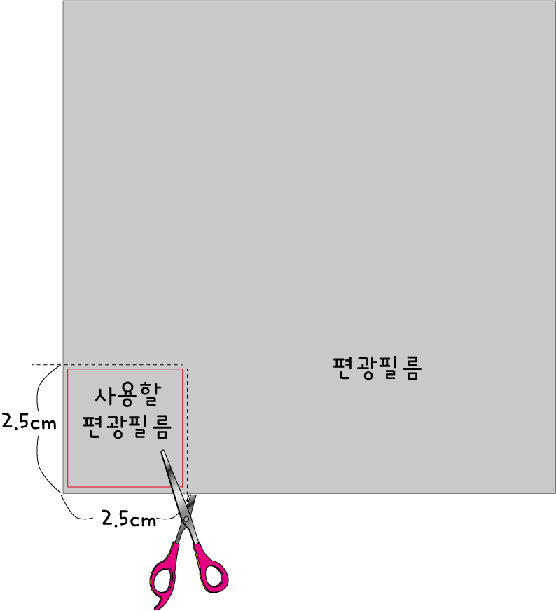
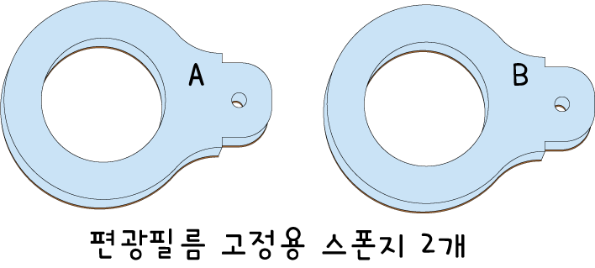
실험방법 : 편광경 만들기
2. 편광 필름 한 쪽 면에 붙은 보호지를 벗겨냅니다.
3. 편광 필름을 적당한 크기 (2.5 X 2.5cm)로 자릅니다.
편광 필름 고정용 스폰지 2개를 준비합니다.
◎ 남은 필름은 뒤에 다른 용도로 사용할 예정입니다.
버리지 마세요.
◎ 스펀지 안 쪽의 동그란 부분을 빼어 내 창을 만듭니다.
◎ 빼어 낸 원형 스펀지는 버리지 말고 보관 !!

Slide 4
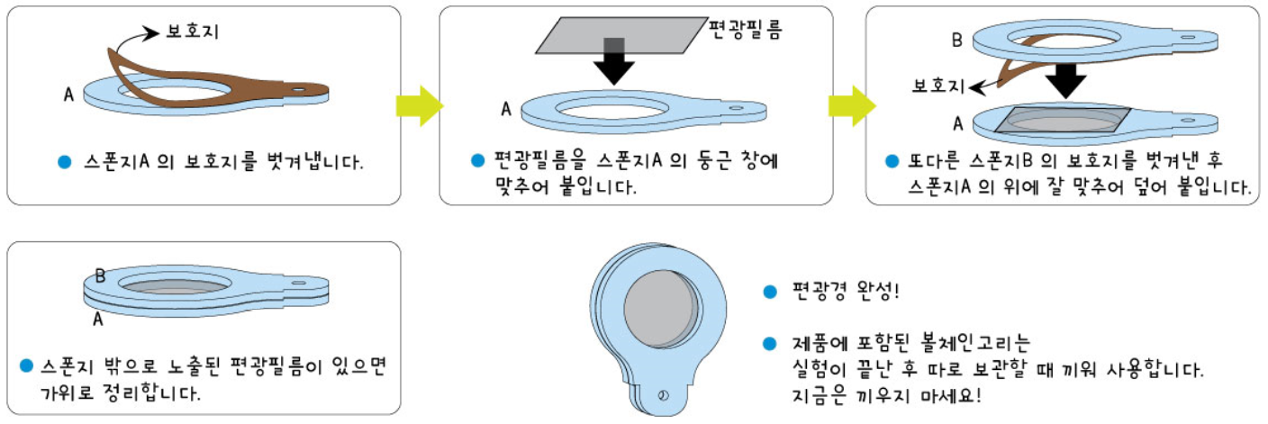
실험방법 : 편광경 만들기
4. 그림의 순서대로 붙이세요.

Slide 5
실험방법 : 회전판 만들기
편광 필름 위에 회전판 도안을 높고 펜으로 뚫린 구멍의 모양대로 그립니다.
그림처럼 가운데 작은 구멍은 제외하고 자릅니다.

Slide 6
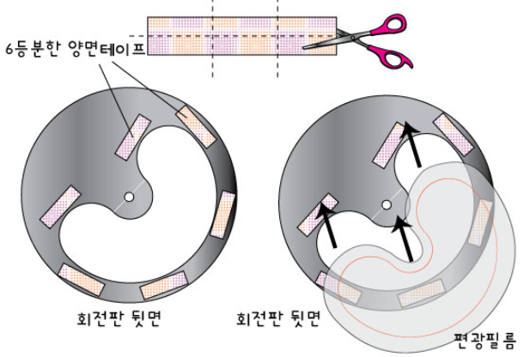
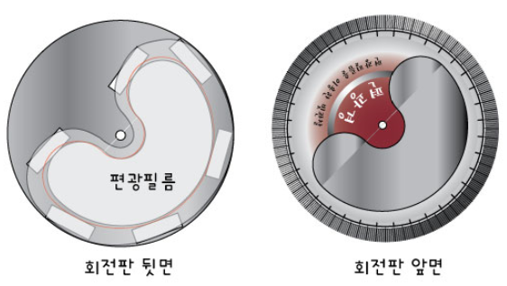
실험방법 : 회전판 만들기
3. 회전판 뒷면에 양면 테이프를 폭 좁게 자른 후
그림처럼 군데군데 붙입니다.
4. 붙인 양면테이프의 보호지를 떼어 내고, 잘라 놓은
편광 필름을 잘 붙입니다.

Slide 7
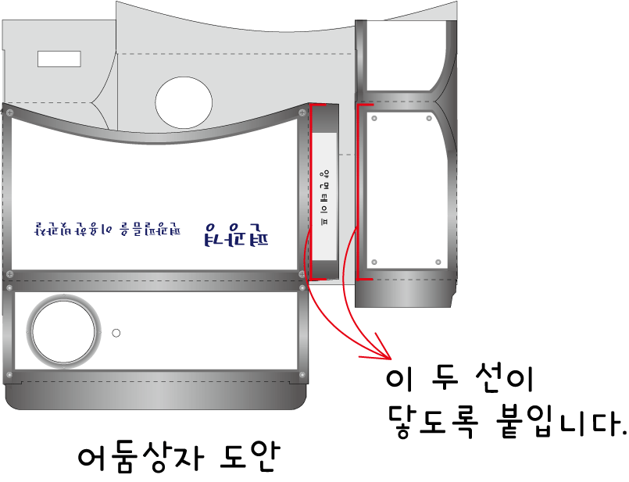
실험방법 : 어둠상자 만들기
4. 도안이 상자 모양이 되도록 양 끝을 붙입니다.
◎ 앞 면에 붙인 양면 테이프 보호지를 제거하고 선에
맞추어 붙입니다.
1. 어둠상자 도안을 잘 뜯어 냅니다.
◎ 점선을 조심스럽게 떼어 내세요.
◎ 도안에 이름을 씁니다.
2. 접는 선을 모두 한 번씩 접었다펴서 준비합니다.
3. 양면 테이프를 도안에 붙입니다.
양 면 테 이 프
◎ 앞 면 1 지점

Slide 8
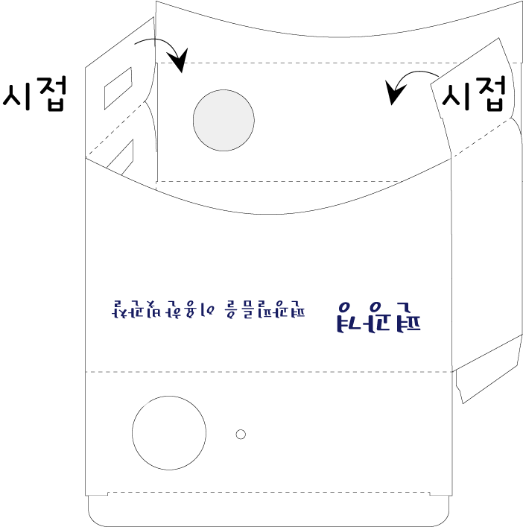
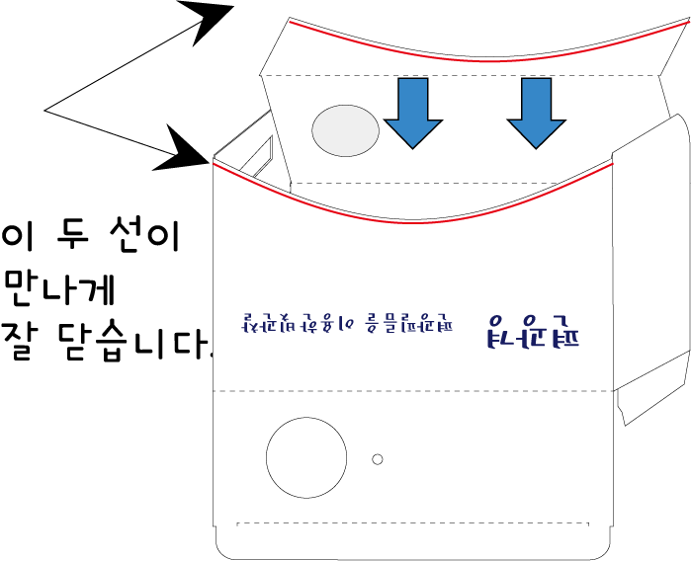
실험방법 : 어둠상자 만들기
5. 그림처럼 시접을 안으로 접습니다.
6. 뚜껑을 그림처럼 닫습니다.

Slide 9
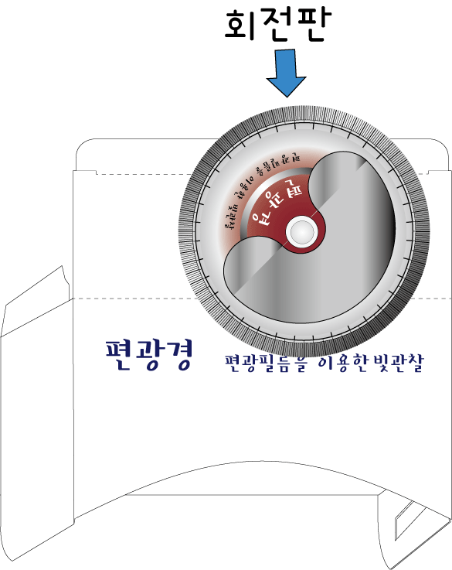
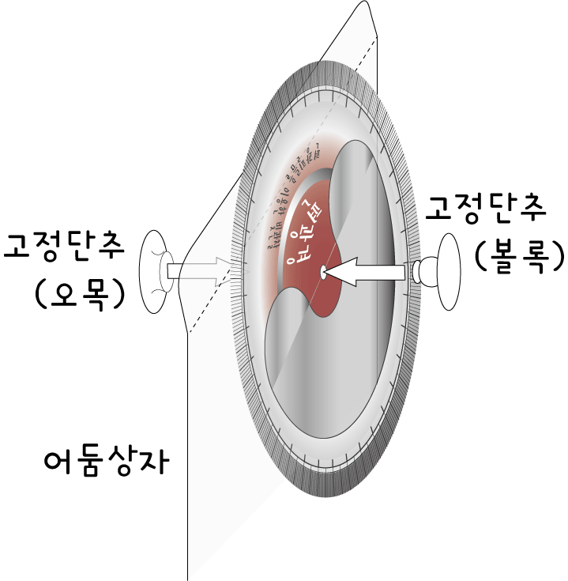
실험방법 : 회전판 달기
7. 회전판을 흰색 고정단추로 달아 고정합니다.
◎ 고정단추 중 볼록 단추를 먼저 회전판에 끼우고, 어둠 상자의 뚜껑에 끼웁니다.
다음에 오목 단추를 어둠 상자 안쪽에서 고정합니다.
◎ 고정단추는 한 번 결합하면 빠지지 않습니다.
(도안의 위치를 잘 확인 후 결합)

Slide 10
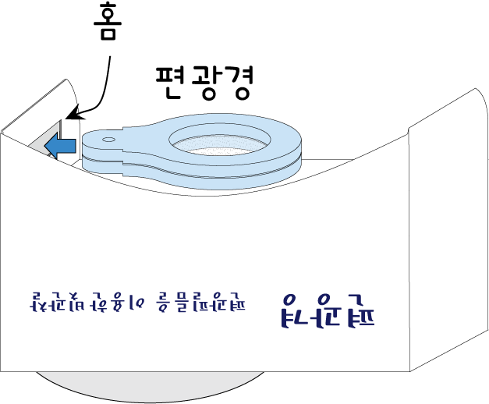
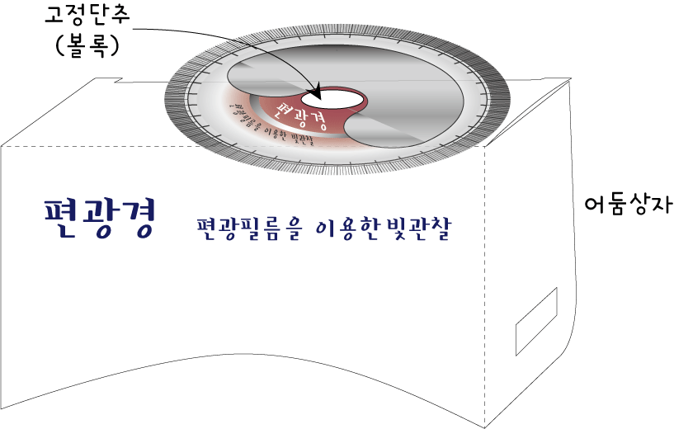
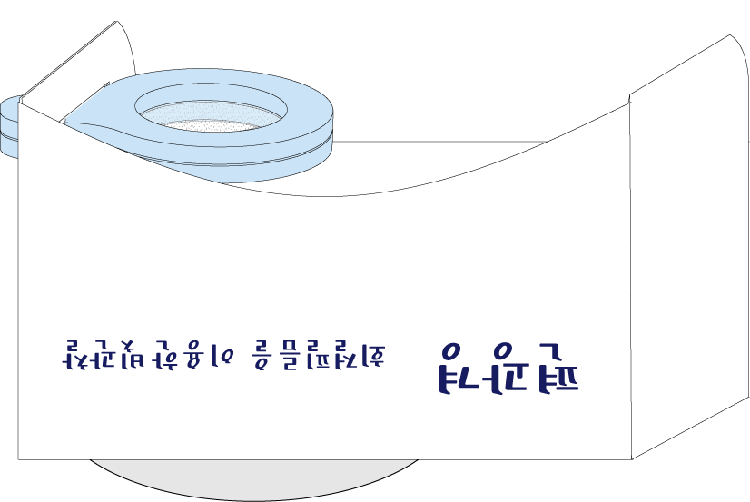
8. 회전판이 달린 뚜껑을 닫습니다.
회전판이 잘 돌아가는지 확인합니다
9. 편광경을 그림처럼 홈에 끼워 완성합니다.
[ 완성 ]

Slide 11
실험시 주의사항
보고서를 잘 보고 상자를 완성하세요.
(한 번 잘못 붙이면 다시 고치기 어렵습니다.)
편광 필름에 얼룩이 가능한 남지 않도록 손으로 잡고 꺼낼 때 주의합니다.
편광경으로 너무 밝은 광원은 관찰하지 않도록 주의바랍니다.

Slide 12
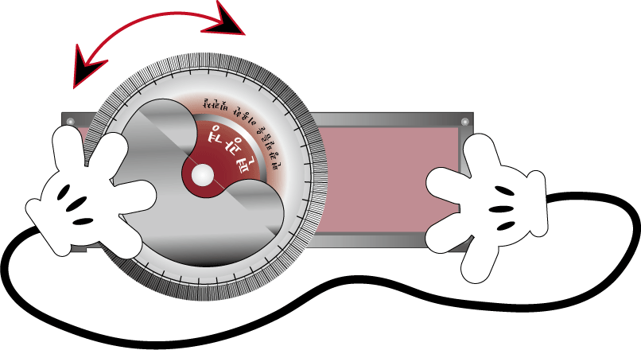
확인학습
편광경에 눈을 가까이 하고 회전판을 서서히 돌리며 관찰합니다.
회전판을 돌리면 어떤 변화가 생기나요?

Slide 13
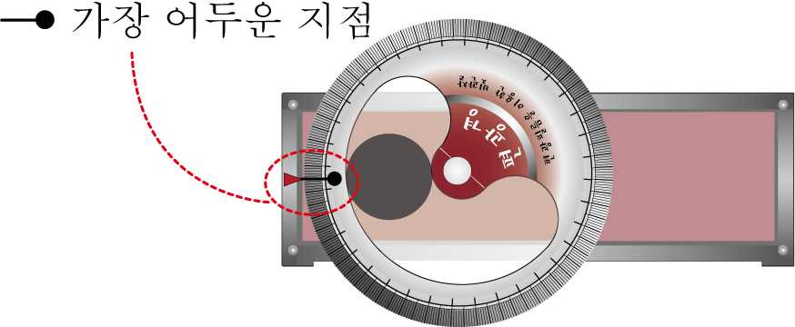
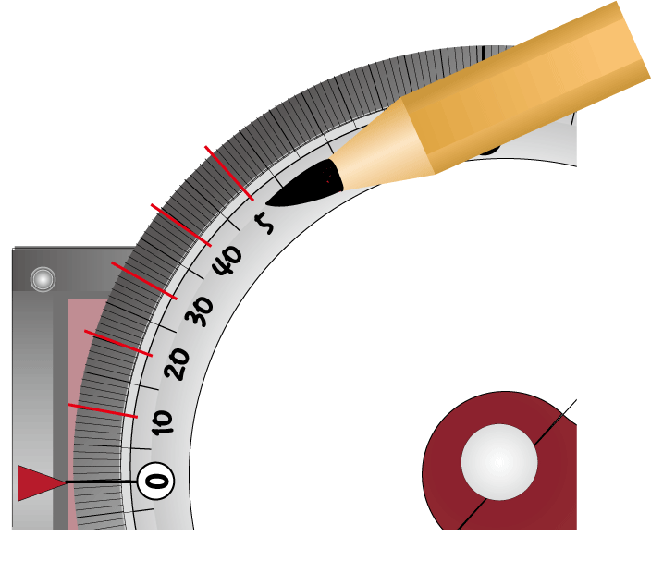
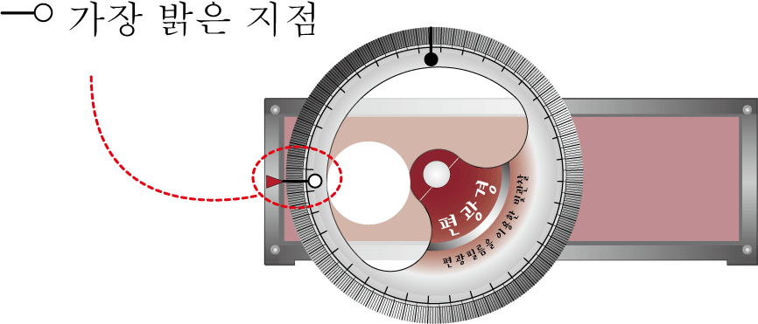
확인학습
3. 가장 어두운 지점과 가장 밝은 지점의 사이 각을
재어 봅시다 (큰 눈금 10도, 작은 눈금 1도)
표시한 부터 10, 20, 30…각도를 회전판에
써서 확인합니다.
2. 가장 어두운 지점과 밝은 지점을 표시합니다
부터 까지 몇 도 정도 되는지 확인하세요.
몇 도 입니까?

Slide 14
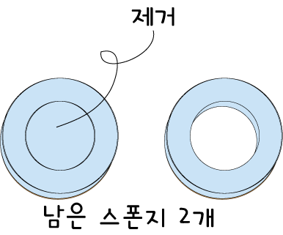
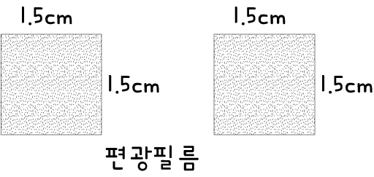
추가활동 : LCD 모니터 속 편광의 방향을 확인하라!
편광경을 만들고 남은 스펀지는 핸드폰에 부착하는
편광 필터로 활용할 수 있습니다. 가운데 부분을 빼내세요.
2. 편광 필름을 (1.5x1.5cm)정사각형 모양으로 2장 자릅니다.

Slide 15
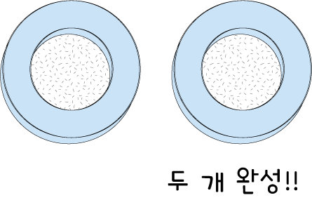
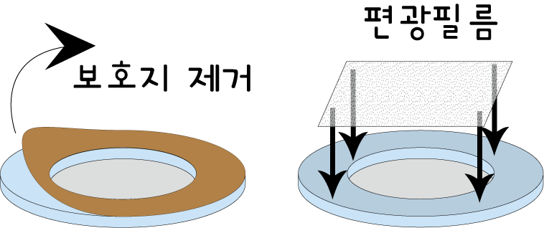
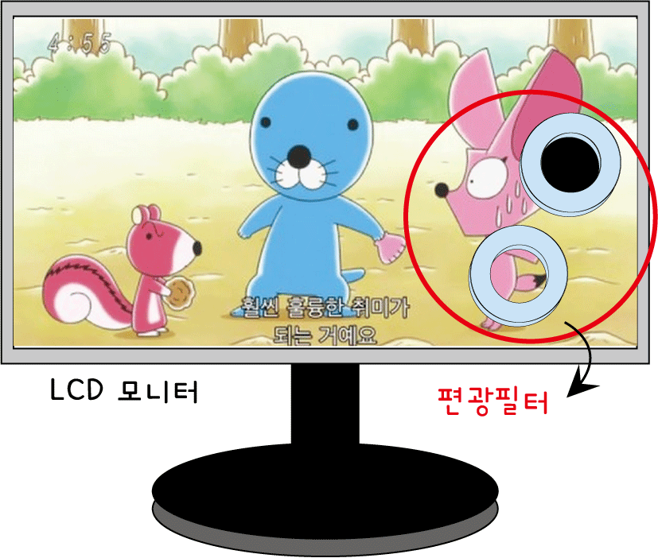
추가활동 : LCD 모니터 속 편광의 방향을 확인하라!
3. 뒷 면의 보호지를 떼어 내고 편광 필름을 붙이세요.
◎ 동그란 창이 덮이도록 편광 필름을 맞추어 붙입니다.
◎ 끈적이는 부분이 남아 있도록 합니다. (모니터 부착 가능)
4. LCD모니터에 붙여봅니다.
◎ 두 개를 만들어 부모님이나 친구에게 편광 필름의 마술을 보여주세요.
◎ 하나는 까맣게 하나는 투명하게 방향을 잡을 수 있나요?
모니터 겉면에 있는 편광 필름과 같은 방향인지, 수직 방향인지
그 결과에 따라 투명하거나 까맣게 보입니다.

Slide 16
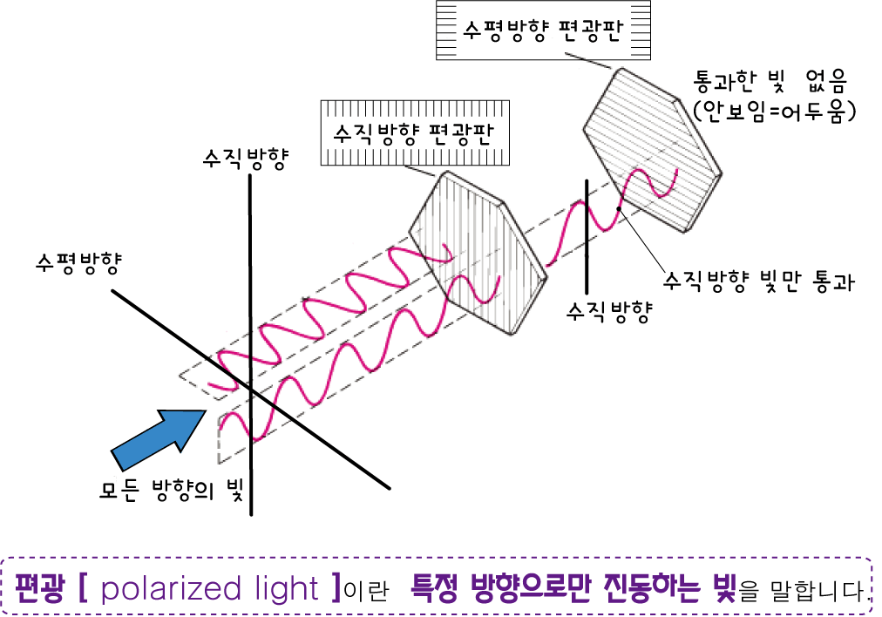
원리학습
태양에서 오는 햇빛은 모든 방향으로
진동하고 있습니다.
물론 진동하는 모습이 우리 눈에
보이지는 않지만, 모든 자연광은 사방으로
진동한다고 합니다. 사방으로 진동하는
빛을 한 쪽 편만 남기고 걸러주는
체(거름망)과 같은 역할 을 하는 것이 바로
편광판 입니다

Slide 17
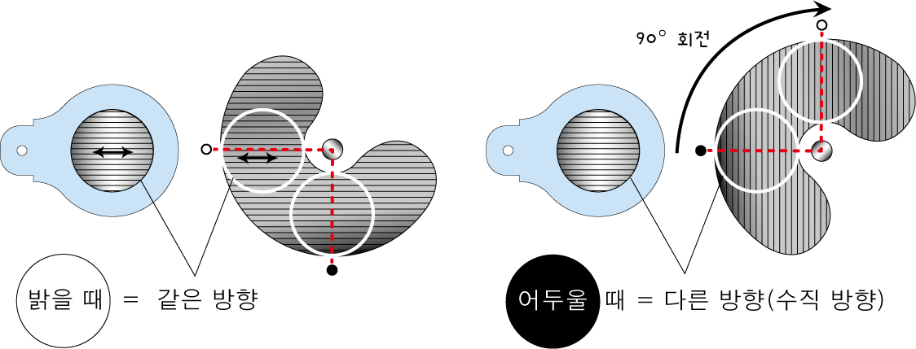
원리학습
편광판 은 자연광 중에서 편광판과 같은 방향의 빛만 통과시키고, 다른 방향의 빛은 차단하는 역할을 합니다.
따라서 두 장의 편광판이 있다면 빛을 완전히 차단할 수도 있고, 빛을 통과시킬 수도 있습니다.
눈에 보이지는 않지만, 편광 필름에는 방향이 있어서 같은 방향으로 겹치면 투명하게 보이며 빛이 통과하고
수직인 방향 (90도)으로 겹쳐 놓으면 까맣게 보이며 빛이 통과하지 못합니다.
오늘 만든 편광경으로 두 경우를 다 확인해보고, 완전히 차단하는 순간과 통과시키는 순간의 사이 각을
측정하여 두 각이 수직이 된다는 것도 확인하였나요?

Slide 18
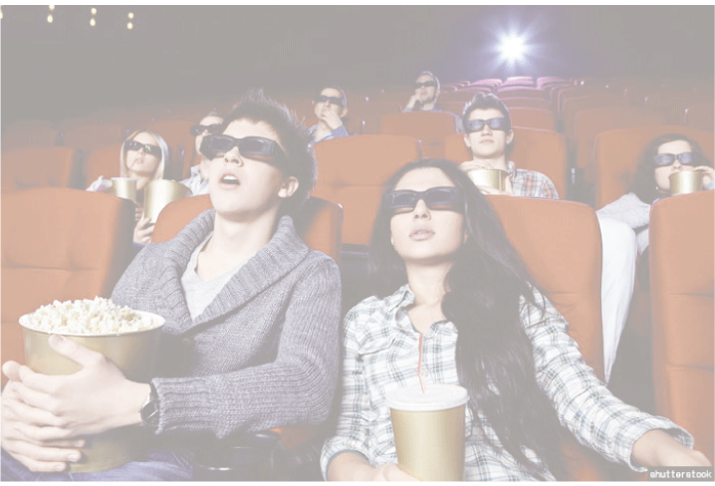
원리학습
두 장 편광 필름이 서로 이루는 각도에 따라 밝은 지점과 어두운 지점이 생겼으며
가장 밝은 지점부터 서서히 어두워져 가장 어두운 지점까지 연속적으로 변하는 모습도 확인하였습니다.
편광 필름이 어디에 쓰일까요?
컴퓨터 모니터(LCD) 에는 두 장의 편광판 사이에 액정이 들어 있어서 전기 신호가 들어오면 액정이 움직여
적절한 빛을 화면에 표현해 줍니다. 만약 LCD에 편광판이 없다면 LCD의 백라이트에서 나온 모든 방향의
빛을 걸러주는 편광판이 없으므로 모든 빛이 그냥 통과하여 화면이 새하얗게 보일 것 입니다.
편광판은 3D 안경을 만드는 데에도 쓰입니다. 예전에는 한 쪽은 빨강, 다른 쪽은 파랑 셀로판지로 만든
안경을 사용하였는데, 눈이 쉽게 피로해지는 단점 때문에 요즘에는 편광판을 사용한 3D안경을 사용합니다.
이 안경은 왼쪽과 오른쪽의 영상을 편광 안경으로 동시에 볼 때, 시각 차이 때문에 생기는 거리감과
깊이감으로 입체감을 느끼게 해줍니다.
신기한 편광 필름으로 만든 편광경으로 세상의 빛을 마음대로 조절하며 관찰해 보세요.

